Slide 1
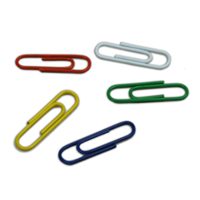
Caminantes sobre el agua
Materiales
Molde desechable de aluminio para hornear bizcochos o pasteles
Agua
Clips pequeños
Pop-top rings, etiquetas plásticas
Papel de aluminio o papel
Lápiz
Tijeras
Precaución
No beba ninguna de las muestras de agua que se utilizan en esta actividad
5. Una vez que haya practicado colocando cosas sobre la superficie del agua, ya está listo para crear su propio "caminante sobre el agua" Utilice el lápiz para dibujar cualquier tipo de animal sobre el papel de aluminio o sobre el papel, tal y como ilustra el dibujo presentado. Asegúrese como parte de su diseño que tenga una superficie plana que flotará sobre el agua, ¡unos "Pies Grandes" funcionarán mejor!
6. Utilice las tijeras para recortar sus diseños.
7. Coloque cuidadosamente su diseño sobre el agua y observe. ¿Flota? Si no flota, trate de nuevo, o prepare otro "caminante sobre el agua " que considere que trabajará mejor.
8. Limpie bien el área de trabajo y lave sus manos. Bote el agua por el desagüe y descarte cualquier basura.
Procedimiento
1. Llene el molde unos centímetros con agua. No lo llene demasiado.
2. Sujete un clip y observe qué ocurre cuando lo tira en el agua.
3. Ahora trate de colocar un segundo clip sobre la superficie, colocándolo cuidadosamente plano sobre la "piel" o la superficie del agua. Trate hasta que pueda hacer que el clip flote.
4. Trate de hacer flotar otro clip o etiqueta plástica sobre la superficie del agua. Necesitará práctica y un pulso firme.

Slide 2
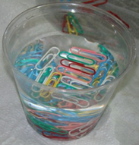
Caminantes sobre el agua
Nota: Una vez que se añade el detergente al molde, la "piel" del agua se rompe. Tendrá que sacar todo del agua y lavar bien el molde antes de continuar con sus experimentos.
Explicación química
Según aprendiste en la actividad de "Probando la Piel del agua", las moléculas de agua tienden a pegarse entre ellas. Esta cohesión es suficientemente fuerte en la superficie del agua como para formar una "piel". En esta actividad, tiene que ser muy cuidadoso al colocar el clip y los otros objetos sobre la superficie del agua, para no romper la "piel" del agua. También tiene que colocarlos sobre el agua de tal manera que repose plano, para que su peso se esparza sobre un área grande. Al esparcir el peso del objeto sobre un área grande, lo hace flotar sin romper la "piel" del agua.

